Slide 1


Υγιεινή και Ασφάλεια
Τροφίμων
Μικρόβια στα Τρόφιμα
Το έργο έχει χρηματοδοτηθεί από το πρόγραμμα έρευνας και καινοτομίας της Ευρωπαϊκής Ένωσης Horizon 2020 (Σύμβαση No 727580).

Slide 2
Μαθησιακοί στόχοι
Να κατανοήσουν οι μαθητές:
Ότι τα τροφιμογενή νοσήματα προκαλούνται από μικρόβια (μικροοργανισμούς), τα οποία ανήκουν σε τέσσερις διαφορετικούς τύπους
Τις διαφορές μεταξύ ιών, βακτηρίων, παρασίτων και μυκήτων
Ότι υπάρχουν χρήσιμα μικρόβια στα τρόφιμα
Την σημασία του σωστού χειρισμού των τροφίμων για την αποφυγή τροφιμογενών νοσημάτων

Slide 3
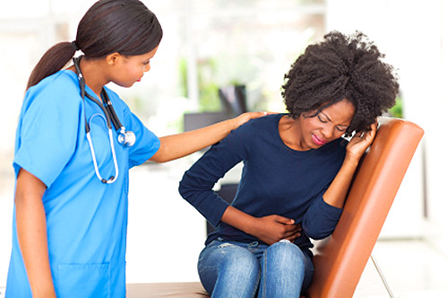
Τροφιμογενές νόσημα (Τροφική δηλητηρίαση)
Τροφιμογενές νόσημα ή τροφική δηλητηρίαση είναι η ασθένεια που προκαλείται από την κατανάλωση τροφίμων που έχουν μολυνθεί από βλαβερά μικρόβια (παθογόνα)
Κάθε χρόνο 1 στους 10 ανθρώπους παγκόσμια θα παρουσιάσει τροφική δηλητηρίαση και 420.000 από αυτούς θα πεθάνουν
Για τους περισσότερους ανθρώπους δεν είναι κάτι σοβαρό και αναρρώνουν μέσα σε μια εβδομάδα.
Μπορεί να είναι σοβαρό για ανθρώπους με εξασθενημένο ανοσοποιητικό σύστημα ή ηλικιωμένους (άνω των 65 ετών) ή μικρά παιδιά (κάτω των 5 ετών)
Ποια είναι τα συμπτώματα της τροφικής δηλητηρίασης;
Πόσο γρήγορα εμφανίζονται τα συμπτώματα μετά την κατανάλωση μολυσμένου τροφίμου;
Συνηθισμένα συμπτώματα:
Έμετος
Ναυτία (αδιαθεσία)
Διάρροια
Πυρετός
Τα συμπτώματα διαρκούν συνήθως από μερικές ώρες μέχρι μερικές ημέρες
Σε κάποιες περιπτώσεις εμφανίζονται ακόμη και μετά από μια εβδομάδα από την κατανάλωση του τροφίμου

Slide 4
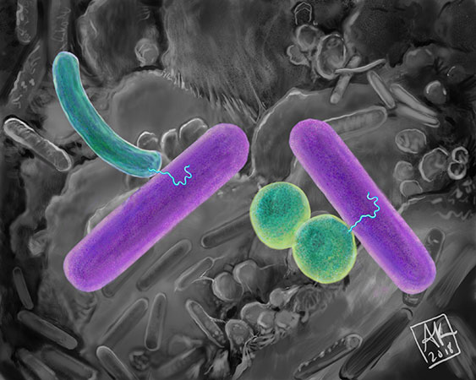
Μικρόβια (μικροοργανισμοί)
Τα μικρόβια είναι μονοκυτταρικοί οργανισμοί, πολύ μικρά για να είναι ορατά με γυμνό οφθαλμό
Υπάρχουν διάφοροι τύποι μικροβίων:
Βακτήρια
Ιοί
Μύκητες
Πρωτόζωα / Παράσιτα
Τα μικρόβια βρίσκονται παντού, ακόμη και στα τρόφιμα που καταναλώνουμε
Τα περισσότερα μικρόβια είναι ακίνδυνα και ακόμη και ωφέλιμα για εμάς
Όταν τα μικρόβια προκαλούν ασθένεια, θεωρούνται παθογόνα
Υπάρχουν περίπου 200 παθογόνα μικρόβια που μπορούν να μεταδοθούν με τα τρόφιμα!
Τώρα μπορείτε να παίξετε μια δραστηριότητα αντιστοίχισης, για να ξαναθυμηθείτε τα μικρόβια
Notes:
Δώστε στους μαθητές τις κάρτες που έχετε ετοιμάσει (έχετε κόψει) για τα βακτήρια, του ιούς, τους μύκητες και τα παράσιτα και ζητήστε τους να τις ταιριάξουν με τις αντίστοιχες δηλώσεις.

Slide 5
Βακτήρια
Μύκητες
Μπορεί να είναι βλαβερά (αιτία ασθένειας) αλλά και ωφέλιμα/χρήσιμα (αποσύνθεση – «ανακύκλωση» οργανικών υλικών)
Πολλαπλασιάζονται σε υγρό περιβάλλον με θρεπτικά συστατικά (π.χ. ζάχαρη, λίπος, πρωτεΐνες), για παράδειγμα σε τρόφιμα, αποχετεύσεις, πληγές
Μεταδίδονται εύκολα στους ανθρώπους μέσω των τροφίμων, του νερού, του εδάφους και του αίματος. Τα περισσότερα καταστρέφονται από τις υψηλές θερμοκρασίες και το μαγείρεμα. Πολλά δεν καταστρέφονται με την ψύξη/κατάψυξη και οι χαμηλές θερμοκρασίες μπορούν μόνο να μειώσουν την ανάπτυξη τους
Παραδείγματα: Το Καμπυλοβακτηρίδιο (Campylobacter) και η Σαλμονέλλα (Salmonella) προκαλούν τροφιμογενή νοσήματα. Τα βακτήρια γαλακτικού οξέος είναι χρήσιμα βακτήρια που χρησιμοποιούνται για την παραγωγή γιαουρτιού, σάλτσας σόγιας και λουκάνικου chorizo
Ο μεγαλύτερος τύπος μικροβίου. Μπορεί να είναι επιβλαβείς (αιτία ασθένειας) αλλά και ωφέλιμοι / χρήσιμοι (αποσύνθεση – «ανακύκλωση» οργανικών υλικών)
Πολλαπλασιάζονται σε περιβάλλον με θρεπτικά συστατικά, π.χ. σε τρόφιμα και υγρά υλικά. Η μούχλα (που είναι μύκητας) μεταδίδεται με τα σπόρια του μύκητα και μπορεί να μολύνει τα τρόφιμα μέσω του αέρα. Τα τρόφιμα με ορατή ανάπτυξη μούχλας (π.χ. υπολείμματα, ψωμί, μαρμελάδα) δεν πρέπει να καταναλώνονται
Σχετικά ανθεκτικοί στη θερμότητα. Δεν καταστρέφονται με την ψύξη. Οι χαμηλές θερμοκρασίες μπορούν να μειώσουν την ανάπτυξή τους
Παραδείγματα: O Ασπέργιλλος Aspergillus flavus που παράγει αφλατοξίνη σε τρόφιμα (π.χ. ξηρούς καρπούς). Ο Σακχαρομύκητας Saccharomyces cerevisiae (μαγιά) για το ψήσιμο ψωμιού και ο Penicillium camemberti για την ωρίμανση του τυριού camembert και brie
Ιοί
Παράσιτα
Ο μικρότερος τύπος μικροβίου
Δεν μπορεί να αναπτυχθεί ή να επιβιώσει χωρίς ξενιστή (π.χ. άνθρωπο ή ζώο)
Μεταδίδονται από άτομο σε άτομο ή από άτομο σε τροφή μέσω του αέρα (π.χ. φτέρνισμα), μέσω εμετού, κοπράνων ή άλλων σωματικών υγρών (π.χ. αίμα ή σάλιο). Καταστρέφονται με το μαγείρεμα. Δεν θα αναπτυχθούν, αλλά μπορούν να επιβιώσουν σε τρόφιμα.
Παραδείγματα: Ο Νοροϊός (Norovirus) στα στρείδια και σε μαλακά φρούτα π.χ. φράουλες.
Διαφορετικά μεγέθη. Μπορεί να είναι επιβλαβή. Δεν μπορούν να αναπτυχθούν χωρίς ξενιστή (π.χ. άνθρωπο ή ζώο)
Μπορούν να μεταδοθούν στα ζώα και στους ανθρώπους μέσω μολυσμένων τροφίμων, νερού, εδάφους και αίματος
Καταστρέφονται με το μαγείρεμα και την ψύξη/κατάψυξη. Δεν θα αναπτυχθούν, αλλά μπορούν να επιβιώσουν σε τρόφιμα
Παραδείγματα: Τοξόπλασμα (Toxoplasma) μπορεί να βρεθεί στο κρέας και στα λαχανικά, άλλα παράσιτα είναι τα εντερικά σκουλήκια (π.χ. νηματώδη)
Notes:
Κρύψτε αυτή την διαφάνεια κατά την διάρκεια του μαθήματος, καθώς οι μαθητές παίζουν με την δραστηριότητα αντιστοίχισης.
Ζητήστε από τους μαθητές να αντιστοιχίσουν τις διαφορετικές δηλώσεις με τους τέσσερις διαφορετικούς τύπους μικροβίων: βακτήρια, μύκητες, ιοί και παράσιτα
Οι απαντήσεις για αυτή την δραστηριότητα αντιστοίχισης βρίσκονται κάτω από την κάθε επικεφαλίδα.
Συζητείστε τις απαντήσεις ως τάξη ή σε ζευγάρια

Slide 6
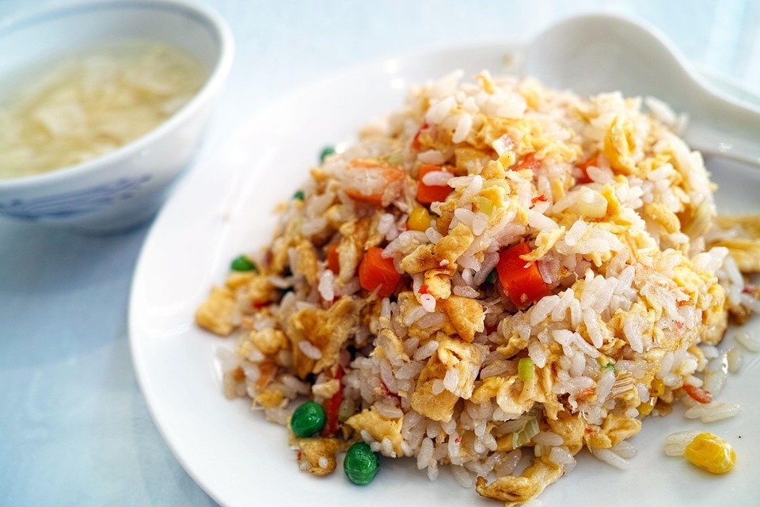
Σπόρια
Μερικά βακτήρια μπορούν να ζήσουν
για μεγάλες περιόδους χωρίς νερό ή θρεπτικά
συστατικά, παράγοντας σπόρια
Τα σπόρια έχουν ένα σκληρό εξωτερικό περίβλημα που τα προστατεύει από εξωτερικές συνθήκες όπως:
Ακραία θερμότητα (δεν καταστρέφονται με βρασμό στους 100°C)
Αφυδάτωση
Απολυμαντικά
Όταν οι συνθήκες βελτιωθούν, αυτά τα σπόρια μπορούν να «βλαστήσουν» και ξεκινούν να αναπτύσσονται – αυτό μπορεί να συμβεί όταν τα τρόφιμα μετά το μαγείρεμα αφήνονται να κρυώσουν για αρκετές ώρες σε θερμοκρασία δωματίου.

Slide 7
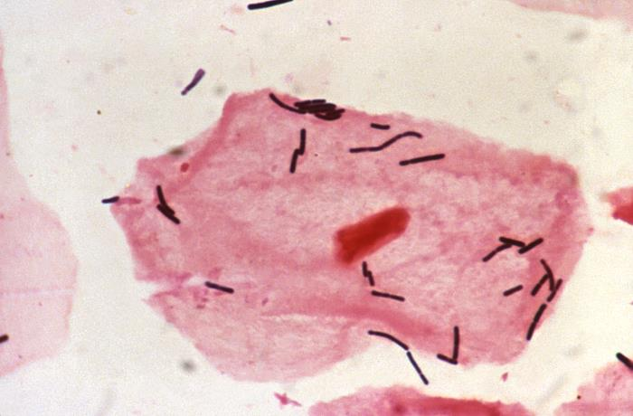
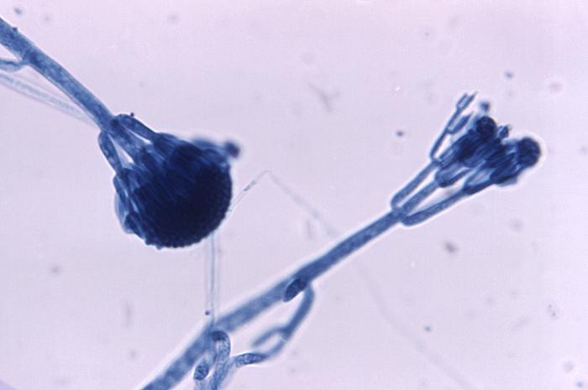
Είναι τα μικρόβια πάντα βλαβερά;
Πότε τα μικρόβια μπορεί να είναι ωφέλιμα ή χρήσιμα για εμάς;
Έχουμε χρησιμοποιήσει μικρόβια για να παρασκευάσουμε τρόφιμα για χιλιάδες χρόνια, μέσω μιας διαδικασίας που λέγεται ζύμωση.
Μικρόβια ζουν φυσιολογικά στο σώμα μας (κυρίως στο έντερο) και είναι απαραίτητα για την επιβίωση μας.
Η πενικιλλίνη (αντιβιοτικό φάρμακο) παρασκευάζεται από έναν μύκητα.
Λακτοβάκιλλοι (Lactobacillus ) βρίσκονται στο έντερο και βοηθούν στην πέψη της τροφής.
Lactobaccilus
Penicillium

Slide 8


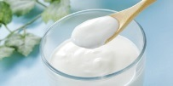
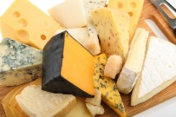
Παραδείγματα ωφέλιμων μικροβίων
Ψωμί, μπύρα, κρασί και αλκοολούχα ποτά παρασκευάζονται με την βοήθεια της μαγιάς (Saccharomyces cerevisiae)
Το ξίδι είναι μια περαιτέρω ζύμωση του κρασιού από το ένα βακτήριο (Acetobacter )
Τα φρέσκα προϊόντα ζύμωσης όπως το γιαούρτι παρασκευάζονται με δύο τύπους βακτηρίων γαλακτικού οξέος: Streptococcus thermophilus και Lactobacillus bulgaricus. Μεταβολίζουν την λακτόζη, το σάκχαρο του γάλακτος, παρασκευάζοντας γαλακτικό οξύ. Το γαλακτικό οξύ θα οδηγήσει στην πήξη των πρωτεϊνών του γάλακτος, προσδίδοντας του μια παχύρευστη υφή.
Το τυρί παρασκευάζεται από ποικιλία βακτηρίων γαλακτικού οξέος (τα είδη Lactococcus, Lactobacillus ή Streptococcus), αλλά μπορεί να περιέχει και είδη του Propionibacterium (π.χ. στο τυρί Έμμεντάλ). Τα τυριά Μπρί και Καμεμπέρ και το Μπλέ τυρί επίσης παρασκευάζονται από είδη του μύκητα Penicillium .
Notes:
Τα παραδείγματα σε αυτήν την διαφάνεια είναι συνηθισμένα τρόφιμα και ποτά όπως το ψωμί, η μπύρα, το κρασί, τα αλκοολούχα ποτά και το ξύδι, που η παραγωγή τους εξαρτάται από χρήσιμα βακτήρια όπως η μαγιά και αυτά του γαλακτικού οξέος.
Ο σακχαρομύκητας (Saccharomyces cerevisiae είναι η πιο συνηθισμένη μαγιά.
Τα είδη του λακτοβακίλου (Lactobacillus) είναι βακτήρια που χρησιμοποιούνται στην παρασκευή γαλακτοκομικών προϊόντων και βρίσκονται και στο έντερο μας φυσιολογικά.

Slide 9
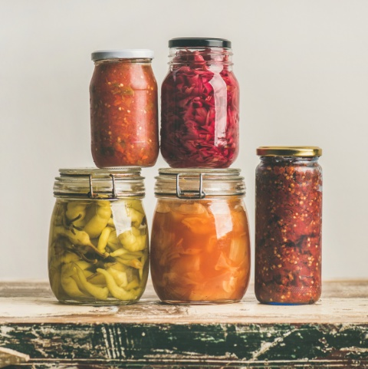
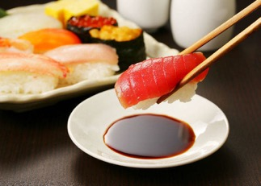
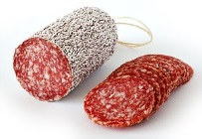
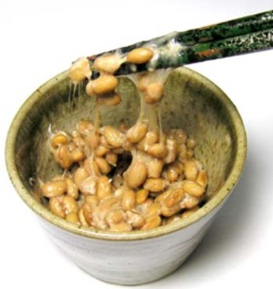
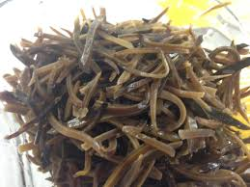
Περισσότερα παραδείγματα
ωφέλιμων μικροβίων
Πολλά δημοφιλή πιάτα λαχανικών, όπως οι ελιές και τα τουρσιά, ζυμώνονται με βακτήρια γαλακτικού οξέος του γένους Lactobacillus
Τα παραδοσιακά λουκάνικα και σαλάμια είναι προϊόντα ζύμωσης που επίσης παρασκευάζονται με την βοήθεια βακτηρίων γαλακτικού οξέος, ως ρυθμιστές της οξύτητας, αλλά και άλλους μικροοργανισμούς όπως οι αρνητικοί στην πηκτάση σταφυλόκοκκοι.
Η σάλτσα σόγιας είναι αποτέλεσμα ζύμωσης από μύκητα (τον Aspergillus oryzae) των σπόρων της σόγιας, οι οποίοι στην συνέχεια υποβάλλονται σε ζύμωση με σακχαρομύκητες.
Ιαπωνικά "Natto" (από σπόρους σόγιας) παρασκευάζονται από είδη του Bacillus και έχουν κολλώδη και ινώδη δομή. Αυτά τα βακτήρια προσδίδουν έντονη και διαπεραστική οσμή
Τα νιγηριανά “Ugba” παρασκευάζονται από ελαιώδη φασόλια.
Notes:
Αυτή η διαφάνεια αναφέρει περισσότερα παραδείγματα τροφίμων από διάφορα μέρη του κόσμου, τα οποία παρασκευάζονται από ωφέλιμα μικρόβια μέσω της διαδικασίας της ζύμωσης. Πολλά από αυτά τα τρόφιμα μπορεί να είναι άγνωστα στους μαθητές, κάποια άλλα όμως μπορεί να τα έχουν ακουστά.
Ρωτήστε τους μαθητές ποια από αυτά τα παραδείγματα τροφίμων έχουν ακουστά ή/και γνωρίζουν.

Slide 10
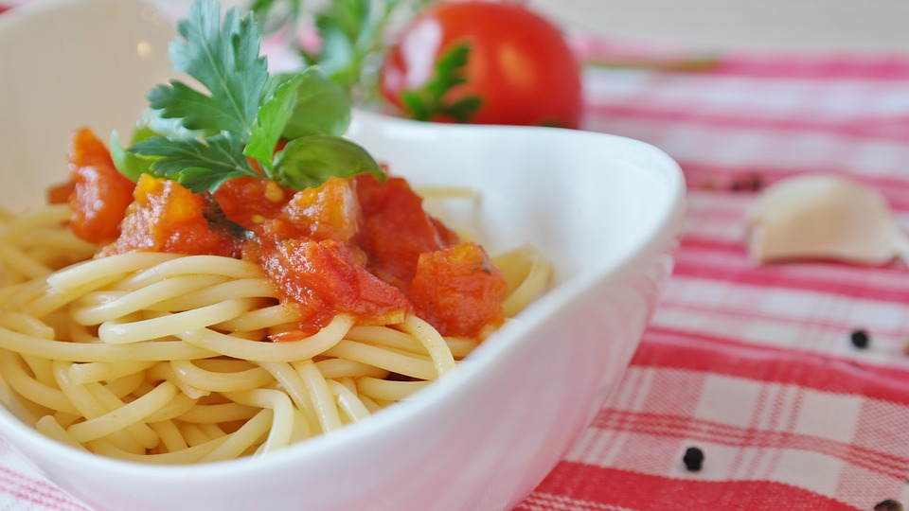
Μελέτη περίπτωσης: Μια ιστορία προειδοποίησης
Το 2008, ένας 20χρονος Βέλγος πέθανε 10 ώρες μετά την κατανάλωση γεύματος σπαγγέτι με σάλτσα.
Το γεύμα είχε μείνει εκτός ψυγείου σε θερμοκρασία δωματίου για 5 ημέρες και ξαναζεστάθηκε στον φούρνο μικροκυμάτων πριν καταναλωθεί.
Ο ένοχος: ένα βακτήριο με το όνομα Βάκιλλος ο κηρώδης (Bacillus cereus) το οποίο συχνά μολύνει τα ζυμαρικά και το ρύζι.
Σε ζευγάρια, διαβάστε την μελέτη περίπτωσης για τον Bacillus cereus και απαντήστε στις ερωτήσεις
Συζητείστε τις απαντήσεις σας και μοιραστείτε τις σκέψεις σας, στην τάξη

Slide 11
Επιπλέον δραστηριότητα :
Τα 5 κύρια παθογόνα μικρόβια
Τα 5 κύρια παθογόνα μικρόβια που προκαλούν τις περισσότερες τροφικές δηλητηριάσεις στην Ευρώπη αναφέρονται παρακάτω
Η τάξη θα χωριστεί σε 5 ομάδες και σε κάθε ομάδα θα ανατεθεί να ετοιμάσει μια αφίσα ή ένα φάκελο στοιχείων για καθένα από αυτά τα μικρόβια
Ακολουθήσετε τις οδηγίες στο Φύλλο Εργασίας σχετικά με το τι θα συμπεριλαμβάνει η αφίσα / ο φάκελος στοιχείων
Σαλμονέλλα (Salmonella)
Καμπυλοβακτηρίδιο (Campylobacter)
Τοξόπλασμα (Toxoplasma)
Νοροϊός (Norovirus)
Λιστέρια (Listeria)
Notes:
Εναλλακτικά, η δραστηριότητα αυτή θα μπορούσε να δοθεί ως εργασία για το σπίτι, εάν υπάρχει έλλειψη χρόνου.

Slide 12
Ερευνητική ομάδα :
Τα 5 κύρια παθογόνα
Η αφίσα ή ο φάκελος στοιχείων πρέπει να περιλαμβάνει:
Τι τύπος μικροβίου είναι αυτό που σας ανατέθηκε;
Ποια ασθένεια προκαλεί;
Πόσοι άνθρωποι νοσούν κάθε χρόνο;
Πώς μεταδίδεται;
Πώς θεραπεύεται;
Πόσοι άνθρωποι πεθαίνουν κάθε χρόνο;
Ποιοί κινδυνεύουν περισσότερο;
Πού ζει και αναπτύσσεται το μικρόβιο;
Πώς μπορεί να προληφθεί η μόλυνση;
Κάθε ομάδα θα παρουσιάσει την αφίσα ή τον φάκελο στοιχείων στην τάξη.
Οι υπόλοιποι στην τάξη: ακούν προσεκτικά και συμπληρώνουν το Φύλλο Εργασίας μετά από κάθε παρουσίαση.

Slide 13
Υγιεινή και Ασφάλεια Τροφίμων
Βλαβερά Μικρόβια στα Τρόφιμα
Επιπλέον υλικό
Το έργο έχει χρηματοδοτηθεί από το πρόγραμμα έρευνας και καινοτομίας της Ευρωπαϊκής Ένωσης Horizon 2020 (Σύμβαση No 727580).

Slide 14
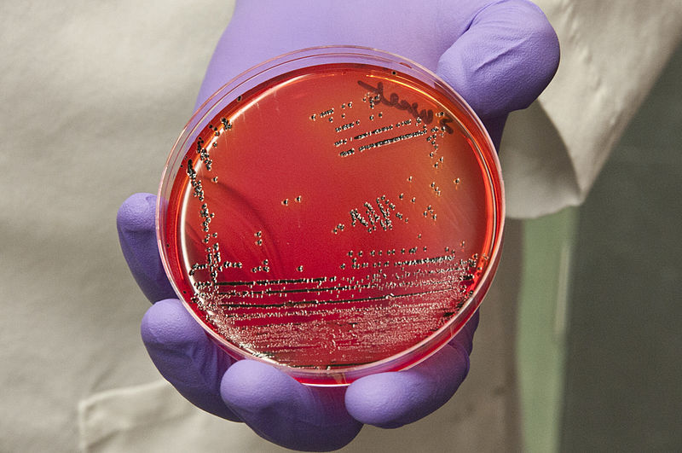
Βακτήρια
Βακτήρια μπορούν να προκαλέσουν τροφική δηλητηρίαση
Τα βακτήρια μπορούν να πολλαπλασιαστούν και να αναπτυχθούν ταχύτατα
Μπορούν να επιβιώσουν έξω από τον άνθρωπο και μπορούν να αναπτυχθούν και να πολλαπλασιαστούν στα τρόφιμα
Τους αρέσουν οι ζεστές, υγρές συνθήκες και καταστρέφονται σε θερμοκρασίες πάνω από 70 °C.
Με ποιους τρόπους μπορούμε να αποτρέψουμε την ανάπτυξη τους ή να καταστρέψουμε τα βακτήρια;
Μαγειρεύοντας το φαγητό σχολαστικά – προσέχοντας να είναι το φαγητό καλά μαγειρεμένο τόσο στην επιφάνεια όσο και στο εσωτερικό του (π.χ. να μην υπάρχει ροζ χρώμα στο κρέας)
Ψύχοντας ή καταψύχοντας τα τρόφιμα αν δεν πρόκειται να καταναλωθούν άμεσα.
Τοποθετώντας τα τρόφιμα στο ψυγείο σε θερμοκρασία 4°C ή χαμηλότερη

Slide 15
Βακτήρια
Σε ψυχρότερες θερμοκρασίες (κάτω από 5 ° C), τα περισσότερα βακτήρια πολλαπλασιάζονται πολύ αργά ή καθόλου, με μερικές εξαιρέσεις
Τα βακτήρια μπορούν να επιβιώσουν στην κατάψυξη και μπορούν να αρχίσουν να πολλαπλασιάζονται ξανά εάν επιστρέψουν οι επιθυμητές για αυτά συνθήκες .
Πότε αυτό είναι σημαντικό;
Εάν τα παγωμένα περισσεύματα τροφής αφεθούν να ξεπαγώσουν σε θερμοκρασία δωματίου για μεγάλο χρονικό διάστημα
Εάν δεν μαγειρευτούν ή δεν καταναλωθούν εντός 24 ωρών τα τρόφιμα που έχουν αποψυχθεί
Μερικά βακτήρια μπορούν να παράγουν τοξίνες και σπόρια τα οποία είναι ανθεκτικά στην θερμότητα και σε κάποιες περιπτώσεις μπορούν να προκαλέσουν σοβαρή ασθένεια ή/και θάνατο

Slide 16
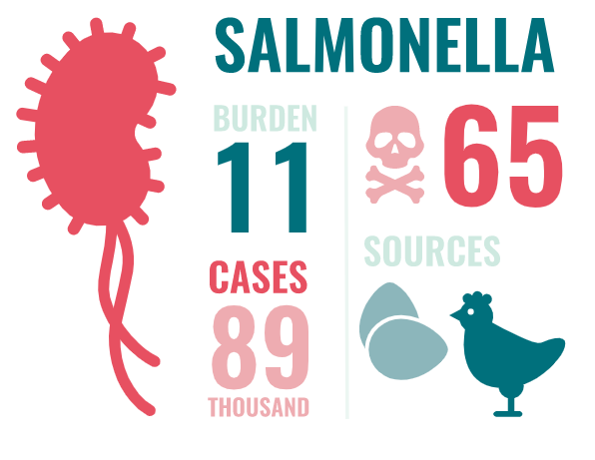
Salmonella (Σαλμονέλλα)
Βακτήρια βρίσκονται φυσιολογικά στα έντερα των ζώων, όπως π.χ. στα κοτόπουλα
Βρίσκονται συνήθως στο ωμό κοτόπουλο και στα αυγά
Μόλυνση από Salmonella μπορεί να συμβεί:
Εάν καταναλωθούν ωμά αυγά τα οποία δεν έχουν σφραγίδα εγγύησης ότι δεν έχουν σαλμονέλλα
Από ανεπαρκώς μαγειρεμένο κοτόπουλο
Κατά το μαγείρεμα, ηSalmonella μπορεί μεταφερθεί σε επιφάνειες και μαγειρεμένο φαγητό από τα ακάθαρτα χέρια ή εργαλεία (επιμόλυνση)
Επεξήγηση: Η εκτιμώμενη συνολική επιβάρυνση για την υγεία (DALY: Disability Adjusted Life Years) είναι 11 ανά 100.000. κατοίκους http://safeconsume.eu/hazards/salmonella
Η ασθένεια λέγεται Σαλμονέλλωση και εμφανίζεται με διάρροια, κράμπες και εμετό
Οι περισσότεροι άνθρωποι θα γίνουν καλά σε μερικές ημέρες ή μια εβδομάδα
Ευπαθείς ομάδες πληθυσμού (π.χ. βρέφη ή ηλικιωμένοι) μπορεί να εμφανίσουν πιο σοβαρή ασθένεια και σε κάποιες περιπτώσεις μπορεί να χρειαστεί να νοσηλευτούν σε νοσοκομείο ή/και να πεθάνουν
Notes:
Ένα από τα 5 κύρια παθογόνα μικρόβια στα τρόφιμα (τροφιμογενή - που μεταδίδονται με τα τρόφιμα) στην Ευρώπη.

Slide 17
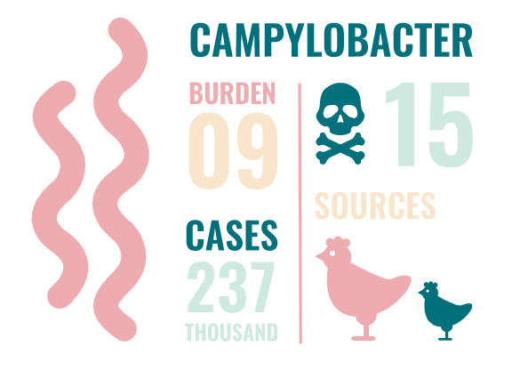
Campylobacter (Καμπυλοβακτηρίδιο)
Βακτήρια βρίσκονται φυσιολογικά στα έντερα πολλών ζώων
Μόλυνση με Campylobacter μπορεί να συμβεί:
Εάν καταναλωθεί ωμό ή ανεπαρκώς μαγειρεμένο κοτόπουλο
Αν ακουμπήσουμε ένα μολυσμένο ζώο
Κατά την διάρκεια του μαγειρέματος και του φαγητού, μπορεί να μεταδοθεί με τα χέρια αν έχουμε αγγίξει ωμό κρέας
Μπορεί επίσης να προκαλέσει ασθένεια σε κάποιον που έχει καταναλώσει τρόφιμο που έχει έρθει σε επαφή με μολυσμένη επιφάνεια, π.χ. ψωμί πάνω σε ακάθαρτη σανίδα κοπής ή ακάθαρτο πηρούνι
Επεξήγηση: Η εκτιμώμενη συνολική επιβάρυνση για την υγεία (DALY: Disability Adjusted Life Years) είναι 9 ανά 100.000. κατοίκους . http://safeconsume.eu/hazards/campylobacter
Η ασθένεια εμφανίζεται με διάρροια, ναυτία, πυρετό (συνήθως χωρίς έμετο)
Οι περισσότεροι άνθρωποι γίνονται καλά σε 10 ημέρες
Ευπαθείς ομάδες πληθυσμού (π.χ. βρέφη ή ηλικιωμένοι) μπορεί να εμφανίσουν πιο σοβαρή μορφή της ασθένειας
Notes:
Ένα από τα 5 κύρια παθογόνα μικρόβια στα τρόφιμα (τροφιμογενή - που μεταδίδονται με τα τρόφιμα) στην Ευρώπη.

Slide 18
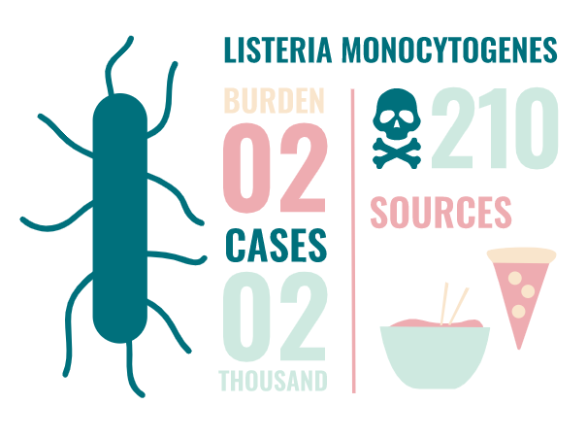
Listeria (Λιστέρια)
Τα βακτήρια μπορούν να αναπτυχθούν σε θερμοκρασίες από 4°C έως 37°C
Μπορούν να καταστραφούν με το μαγείρεμα
Οι περισσότεροι άνθρωποι μολύνονται με Listeria από έτοιμα για κατανάλωση τρόφιμα που δεν χρειάζονται μαγείρεμα:
Λαχανικά
Μαγειρεμένα κρέατα
Έτοιμα σάντουιτς και σαλάτες
Τυριά και γαλακτοκομικά προϊόντα
Επεξήγηση: Η εκτιμώμενη συνολική επιβάρυνση για την υγεία (DALY: Disability Adjusted Life Years) είναι 2 ανά 100.000. κατοίκους . http://safeconsume.eu/hazards/listeria
Προκαλεί ήπια ή καθόλου συμπτώματα σε υγιή άτομα
Μπορεί να είναι σοβαρό πρόβλημα σε εγκύους (μπορεί να επηρεάσει το έμβρυο) και άτομα με εξασθενημένο ανοσοποιητικό σύστημα
Η περίοδος επώασης της Listeria ποικίλλει από 1 έως και 90 ημέρες, τόσο περίπου χρειάζεται μέχρι να εμφανιστεί η ασθένεια. Η μέση περίοδος επώασης είναι 30 ημέρες.
Notes:
Ένα από τα 5 κύρια παθογόνα μικρόβια στα τρόφιμα (τροφιμογενή - που μεταδίδονται με τα τρόφιμα) στην Ευρώπη.

Slide 19
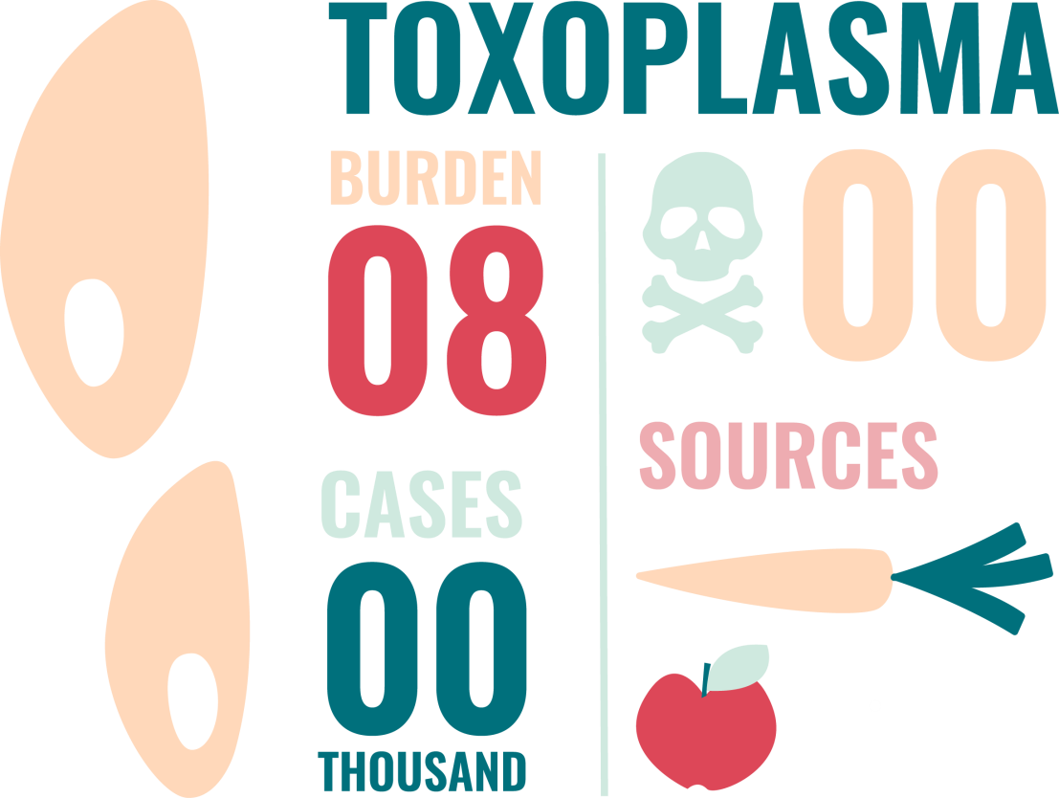
Toxoplasma (Τοξόπλασμα)
Το τοξόπλασμα μπορεί να οδηγήσει σε τοξοπλάσμωση, η οποία είναι μια λοίμωξη που μεταδίδεται με τα κόπρανα μολυσμένης γάτας ή μολυσμένα λαχανικά, φρούτα και κρέας
Είναι σημαντικό να πλένετε πάντα φρούτα και λαχανικά ώστε να αφαιρείται τυχόν χώμα, να μαγειρεύετε καλά τα κρέατα και να πλένετε τα χέρια σας πριν από την προετοιμασία φαγητού και πριν από το φαγητό
Συνήθως είναι αβλαβές και ασυμπτωματικό στους ανθρώπους, αλλά μπορεί να προκαλέσει σοβαρά προβλήματα σε μερικούς
Εάν εμφανιστούν συμπτώματα, αυτά είναι : γριπώδης συνδρομή όπως υψηλή θερμοκρασία, πόνοι στους μύες, κόπωση, αίσθημα αδιαθεσίας, πονόλαιμος και πρησμένοι αδένες
Εάν εμφανιστούν συμπτώματα, συνήθως βελτιώνονται από μόνα τους εντός περίπου έξι εβδομάδων. Αν προσβληθείτε από τοξοπλάσμωση, έχετε αποκτήσει ανοσία για το υπόλοιπο της ζωής σας
Επεξήγηση: Η εκτιμώμενη συνολική επιβάρυνση για την υγεία (DALY: Disability Adjusted Life Years) είναι 8 ανά 100.000. κατοίκους
http://safeconsume.eu/hazards/toxoplasma
Άτομα σε κίνδυνο μπορεί να είναι:
Έγκυες– επιπλοκές όπως αποβολή. Μπορεί επίσης να οδηγήσει σε εμβρυικό θάνατο, υδροκεφαλία (συσσώρευση υγρού στον εγκέφαλο) ή ακόμη και θάνατο στα νεογνά
Ανοσοκατεσταλμένοι ασθενείς– π.χ. όσοι λαμβάνουν χημειοθεραπεία ή ασθενείς με HIV (μπορεί να επηρεάσει τα μάτια ή τον εγκέφαλο).
Notes:
Ένα από τα 5 κύρια παθογόνα μικρόβια στα τρόφιμα (τροφιμογενή - που μεταδίδονται με τα τρόφιμα) στην Ευρώπη.
Περισσότερες πληροφορίες είναι διαθέσιμες στο: https://eody.gov.gr/disease/syggenis-toxoplasmosi/ και https://www.nhs.uk/conditions/toxoplasmosis/

Slide 20
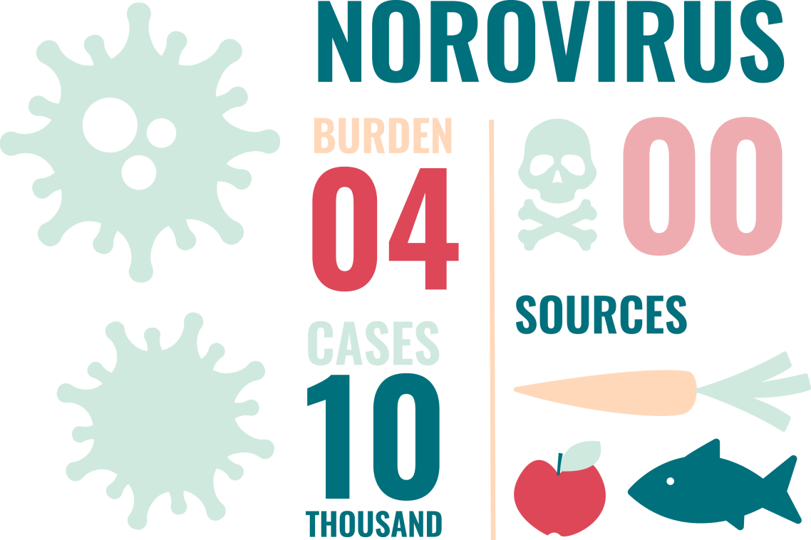
Norovirus (Νοροϊός)
Ο Νοροϊός είναι ένα συνηθισμένο μικρόβιο που προκαλεί έμετο και διάρροια, συχνά διαρκεί περίπου δύο ημέρες και η εμπειρία μπορεί να είναι πολύ δυσάρεστη
Άλλα συμπτώματα περιλαμβάνουν: αδιαθεσία (ναυτία), πυρετός 38°C ή περισσότερο, πονοκέφαλο και πόνο στα χέρια και στα πόδια
Τα συμπτώματα εμφανίζονται συνήθως 1 έως 2 ημέρες μετά την μόλυνση
Ο Νοροϊός μπορεί να μεταδοθεί εύκολα από άτομο σε άτομο γι΄αυτό:
Μείνε μακριά από το σχολείο ή την εργασία σου, τουλάχιστον έως δύο ημέρες μετά την εξαφάνιση των συμπτωμάτων
Επίσης απόφυγε να επισκέπτεσαι ασθενείς στο νοσοκομείο αυτό το διάστημα.
Το συχνό πλύσιμο των χεριών με σαπούνι και νερό είναι ο καλύτερος τρόπος για να σταματήσει η εξάπλωση του Νοροϊού
Τα αλκοολούχα αντισηπτικά χεριών δεν καταστρέφουν τον Νοροϊό
Επεξήγηση: Η εκτιμώμενη συνολική επιβάρυνση για την υγεία (DALY: Disability Adjusted Life Years) είναι 4 ανά 100.000. κατοίκους . http://safeconsume.eu/hazards/norovirus
Ο Νοροϊός μπορεί να μεταδοθεί με :
Στενή επαφή με άτομο μολυσμένο από Νοροϊό
Άγγιγμα επιφανειών ή αντικειμένων που έχουν τον ιό πάνω τους και μετά άγγιγμα του στόματος
Κατανάλωση φαγητού που έχει μαγειρευτεί ή ετοιμαστεί από κάποιον μολυσμένο με Νοροϊό
Notes:
Ένα από τα 5 κύρια παθογόνα μικρόβια στα τρόφιμα (τροφιμογενή - που μεταδίδονται με τα τρόφιμα) στην Ευρώπη.
Περισσότερες πληροφορίες είναι διαθέσιμες στο: https://www.nhs.uk/conditions/norovirus/

Slide 21
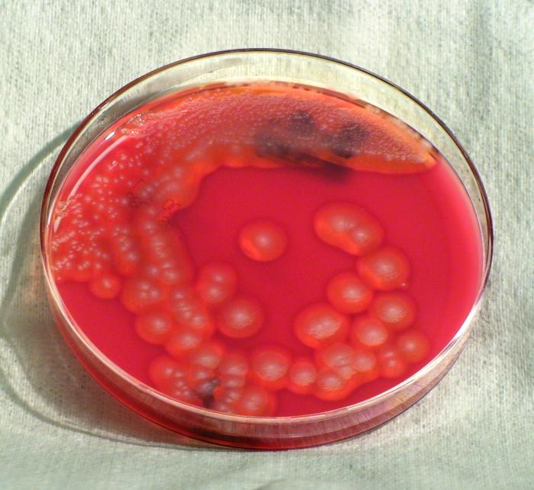
Bacillus cereus (Βάκιλλος ο κηρώδης)
Ο Βάκιλλος ο κηρώδης (Bacillus cereus ) είναι ένα είδος βακτηρίου που μπορεί να προκαλέσει τροφική δηλητηρίαση.
Βρίσκεται σε τρόφιμα όπως τα ζυμαρικά και το ρύζι
Αυτό το είδος βακτηρίων έχει την ικανότητα να παράγει σπόρια, τα οποία μπορούν να επιβιώσουν στα τρόφιμα για μεγάλο χρονικό διάστημα. Αυτά τα σπόρια μπορούν να επιβιώσουν στο ρύζι ακόμη και μετά το μαγείρεμα.
Τα σπόρια μπορούν να «βλαστήσουν» και να ξεκινήσουν να αναπτύσσονται – αυτό συμβαίνει όταν τα ζεστά τρόφιμα αφήνονται να κρυώσουν για αρκετές ώρες σε θερμοκρασία δωματίου.
Κατά συνέπεια είναι σημαντικό να κρυώνει το μαγειρεμένο ρύζι γρήγορα, κατά προτίμηση μέσα σε μία ώρα και στην συνέχεια να φυλάσσεται στο ψυγείο.
Τα συμπτώματα από B. cereus περιλαμβάνουν έμετο και διάρροια και μπορεί συνήθως να εμφανιστούν από 1 έως 6 ώρες μετά την κατανάλωση του μολυσμένου φαγητού.
Τα συμπτώματα είναι συνήθως ήπια και διαρκούν περίπου 24 ώρες.
Notes:
Αυτή η διαφάνεια περιλαμβάνει πληροφορίες για τον Βάκιλλο τον κηρώδη (Bacillus cereus), ο οποίος είναι ένα είδος βακτηρίου που έχει την ικανότητα να παράγει σπόρια δυσκολεύοντος έτσι την καταστροφή του, ακόμη και μετά το μαγείρεμα του φαγητού. Αυτό το είδος βακτηρίων περιγράφεται στην Μελέτη περίπτωσης: Μια ιστορία προειδοποίησης.
Περισσότερες πληροφορίες μπορείτε να βρείτε :
https://www.efet.gr/files/F12431_Binder7.pdf
https://www.nhs.uk/common-health-questions/food-and-diet/can-reheating-rice-cause-food-poisoning/

Slide 22
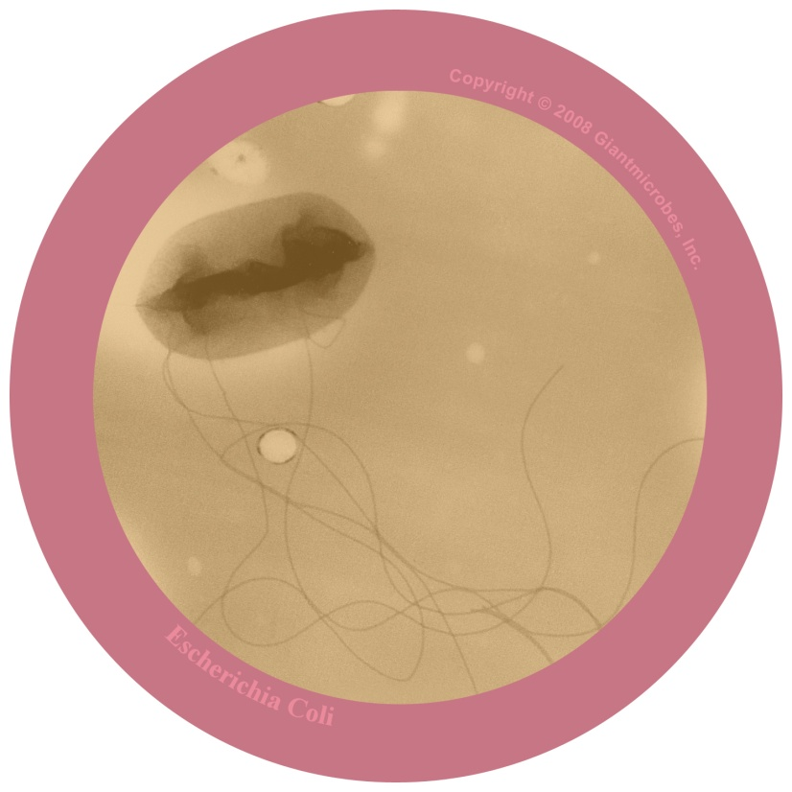
Escherichia coli (Κολοβακτηρίδιο)
Αυτά τα βακτήρια βρίσκονται φυσιολογικά στο έντερο των ανθρώπων και των ζώων και είναι συνήθως ακίνδυνα.
Αποτελούν μέρος της φυσιολογικής χλωρίδας του εντέρου (βακτήρια που αποικούν το έντερο)
Υπάρχουν πολλά στελέχη κολοβακτηριδίου (E. Coli ), κάποια μπορεί να προκαλέσουν γαστρεντερίτιδα
Το κολοβακτηρίδιο (E. coli ) συνήθως μεταδίδεται από :
Κόπρανα που φτάνουν στο στόμα
Μη σχολαστικό πλύσιμο ή/και στέγνωμα των χεριών μετά την τουαλέτα
Με το άγγιγμα των ζώων, ιδιαίτερα στα αγροκτήματα
Μη παστεριωμένα γαλακτοκομικά προϊόντα ή μολυσμένα φρούτα και λαχανικά
Η περίοδος επώασης είναι συνήθως 3 – 4 ημέρες μετά την έκθεση στην μόλυνση, αλλά μπορεί επίσης να είναι και από 1 έως 10 ημέρες.
Notes:
Ένας άλλος κοινός τύπος τροφιμογενούς μικροβίου (που μεταδίδεται με τα τρόφιμα) – E. coli

